Slide 1

Estatística
cfigueiredo@espm.br

Slide 2

Quem sou?
Licenciado em matemática pela USP;
Mestre em estatística também pela USP;
Doutor em Estatística - USP.
Interesses acadêmicos: aplicação de análise de regressão e econometria em problemas financeiros; análise multivariada de dados aplicada ao marketing.
Orientação: Análise mercadológica e aplicações de métodos quantitativos em negócios e administração.

Slide 3
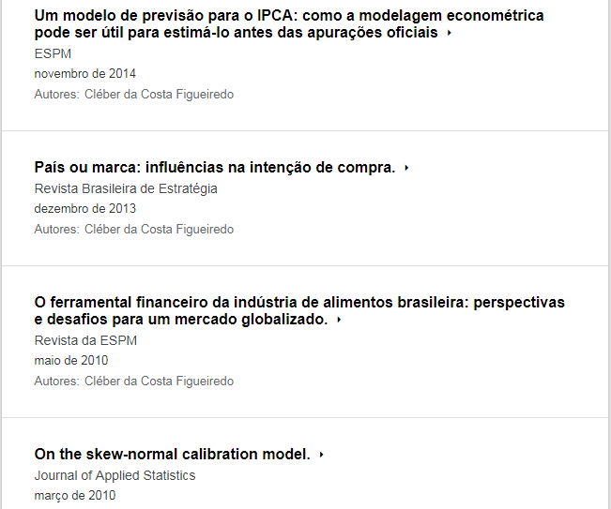
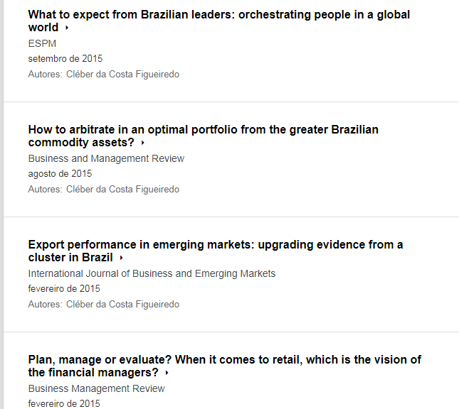
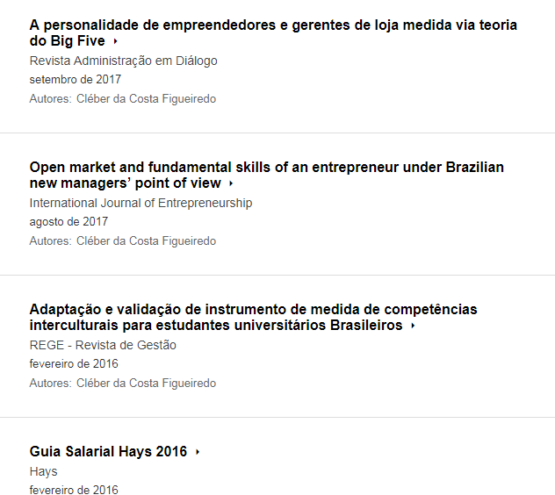

Slide 4
Objetivo do Curso
Capacitar o estudante a:
organizar e apresentar resultados em tabelas e gráficos;
calcular as medidas resumo por meio dos conceitos e técnicas de Estatística Descritiva, amparado na base probabilística que alicerça essa ciência, e
realizar análises bidimensionais não tendenciosas nos dados.

Slide 5
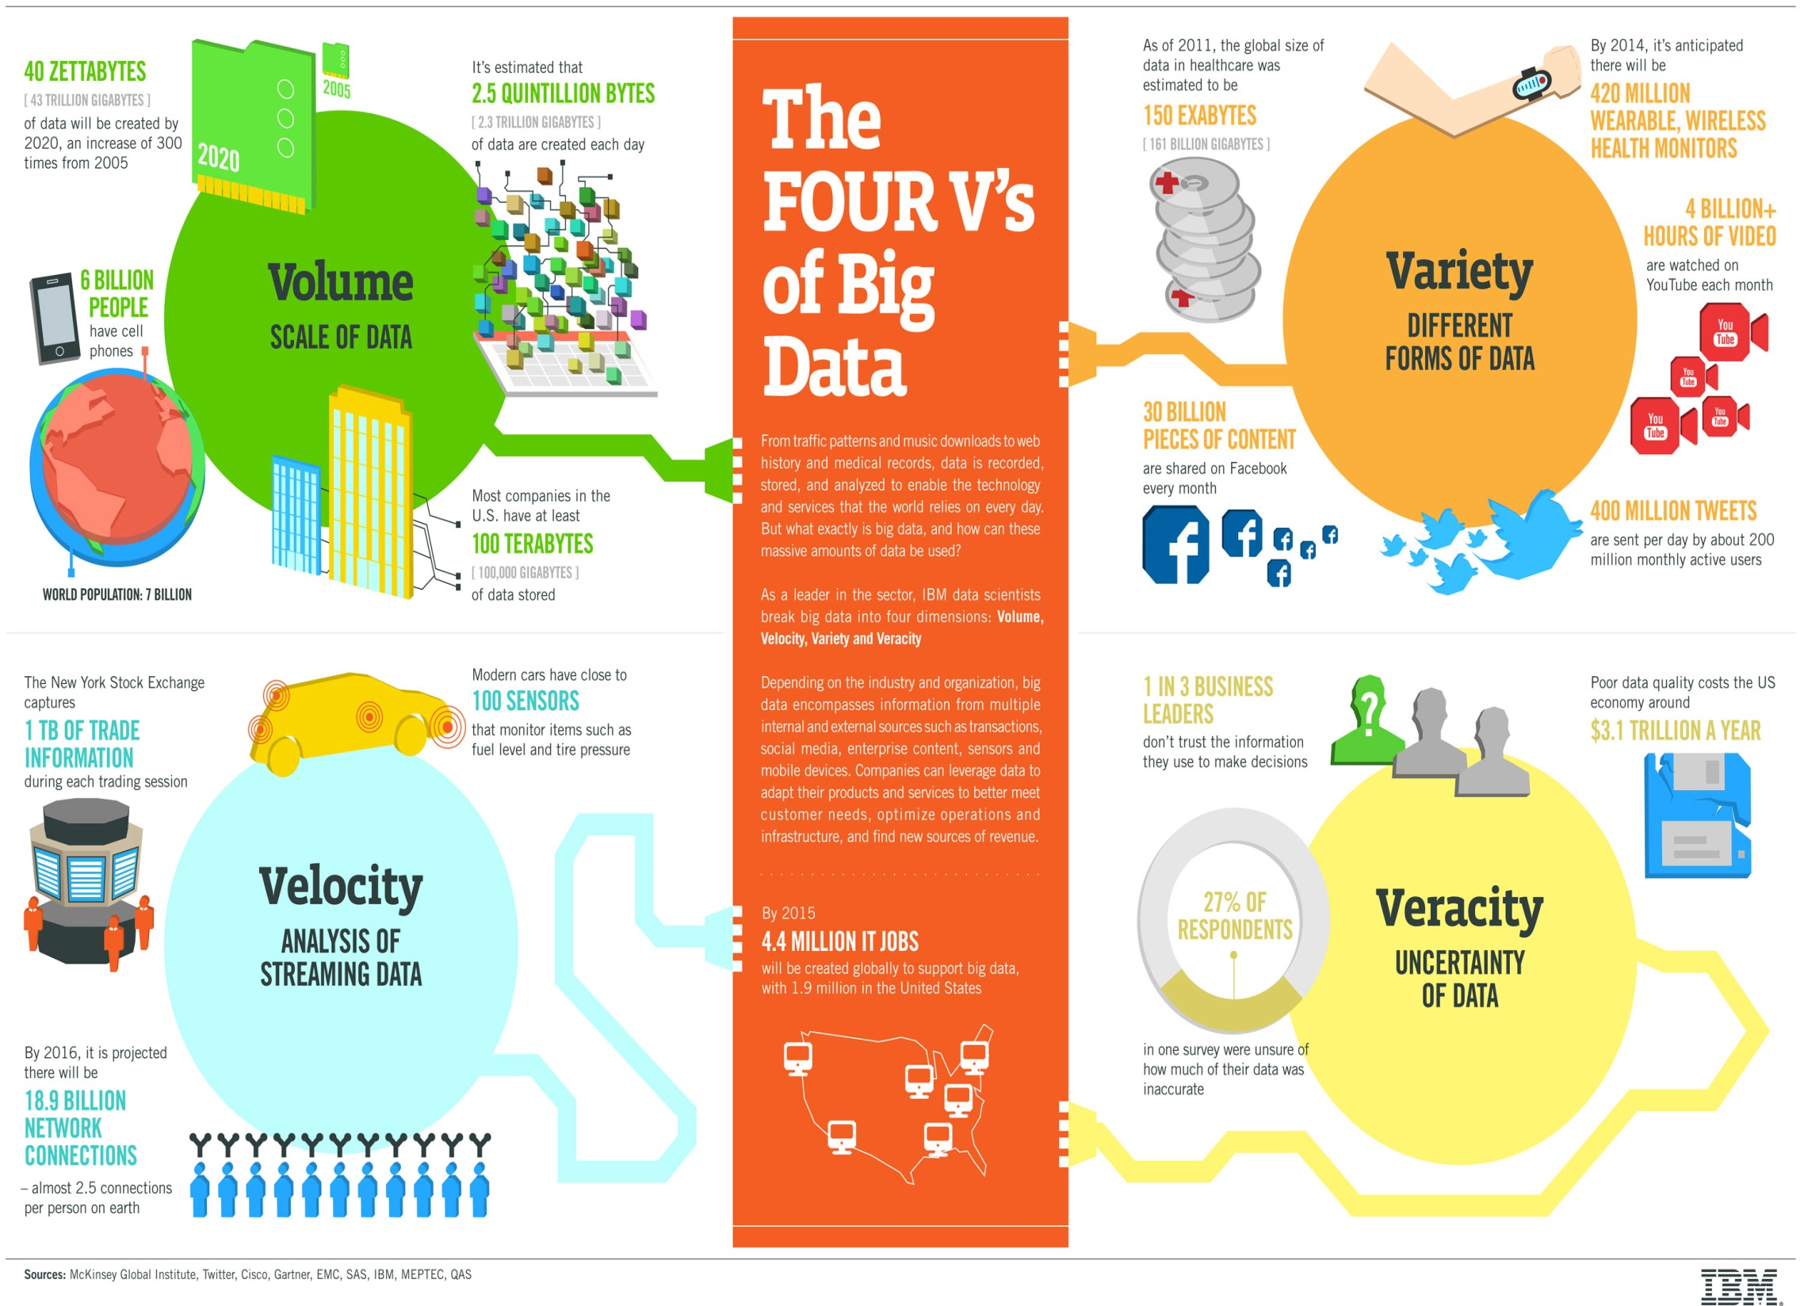
Value

Slide 6
Metodologia
Estudo dirigido;
Oficinas (maior parte);
Aula expositiva dialogada;
Resolução de problemas;
Árvores de decisões.

Slide 7
Bibliografia básica
ANDERSON, David R; SWEENEY, Dennis J.; WILLIAMS, Thomas A. CAMM, Jeffrey D.; COCHRAN, James J. Estatística Aplicada à Administração e Economia. 4ªed. São Paulo: Cengage-Learning, 2019. Disponível em https://integrada.minhabiblioteca.com.br/#/books/9788522128006/

Slide 8
Avaliação
Os grupos são criados pelos próprios alunos com no máximo 5 integrantes.
As avaliações individuais poderão ser práticas ou no formato de testes sem aviso prévio.
TODAS as avaliações serão realizadas com a duração máxima de 1h 30min.
TODAS as datas estão no cronograma.
Entregas com atraso de até 24h serão penalizadas com redução de 30% da nota.

Slide 9
Atenção!!!
É necessário ter PRESENÇA em 75% das Aulas.
Atenção: faltas por doença devem se adequar nesses 75%.
A prova substitutiva não serve para repor faltas.
A presença é computada pela duração de tempo que o aluno permaneceu na aula.
Se a permanência total do aluno na aula for igual ou inferior a 20 minutos, o aluno receberá 2 faltas; entre 21 e 60 minutos, 1 falta.

Slide 10
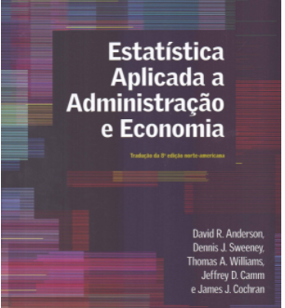
LEITURA de classe:
Ler as páginas 3 e 4 do livro texto e identificar o elemento amostral, a observação e a variável em destaque dos seis exemplos: contabilidade, finanças, marketing, produção, economia e sistemas de informação.

Slide 11
Resenha da leitura
Contabilidade
Finanças
Elemento amostral: Contas individuais a receber.
Variáveis: Valor das conta, se é aceitável ou não.
Observações: Não há.
Elemento amostral: Títulos financeiros (Microsoft é S&P 500).
Variáveis: lucros, rentabilidade. dividendos. lucros, ganhos e media.
Observações: S&P 500 teve rentabilidade de 2% e Microsoft de 1,95%

Slide 12
Resenha da leitura
Marketing
Produção
Elemento amostral: Lojas de venda e varejo.
Variáveis: Atividade promocional, demonstração em vídeo, fixação de preços promocionais.
Observações:Não há observações.
Elemento amostral: Recipientes
Variáveis: Quantidade de refrigerantes.
Observações: Não há observações.

Slide 13
Resenha da leitura
Economia
Sistema de informação
Elemento amostral: a economia de uma região
Variáveis: taca de inflação inidice de preços ao consumidor capacidade de produção industrial de desemprego.
Observações: Não há.
Elemento amostral:redes locais (LANs), redes de longa distancia (WANs), segmentos de rede e intranet.
Variáveis: largura da banda, tempo de inatividade, número de usuário.
Observações:

